Slide 1
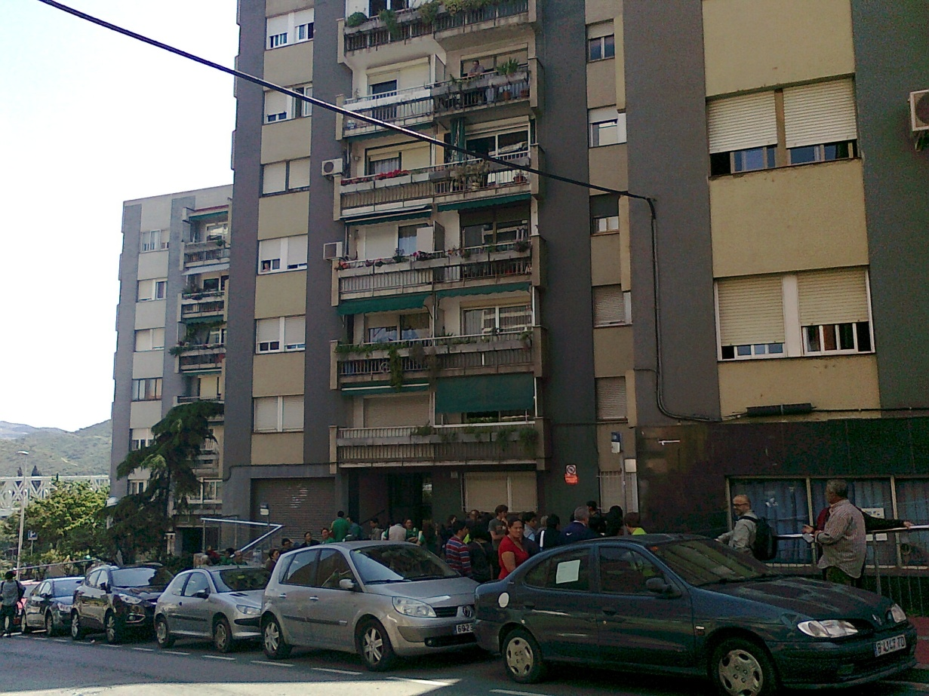
Menjars DEL MÓN
Entre tantas noticias tensas en nuestro entorno y de manera especial en nuestro barrio como: la falta de trabajo sin perspectivas, los desahucios que cada día levantan heridas, la dificultad para llegar a final de mes. Las vecinas y vecinos buscamos ocasiones para favorecer espacios y tiempos de celebración. El Trabajo que realizamos todos los colectivos, impulsados por técnicos del Ayuntamiento de Barcelona, integrados en el Plan Comunitario, va dando sus frutos de relación y convivencia, asumiendo la diversidad como una riqueza y reconociendo lo que nos une.

Slide 2
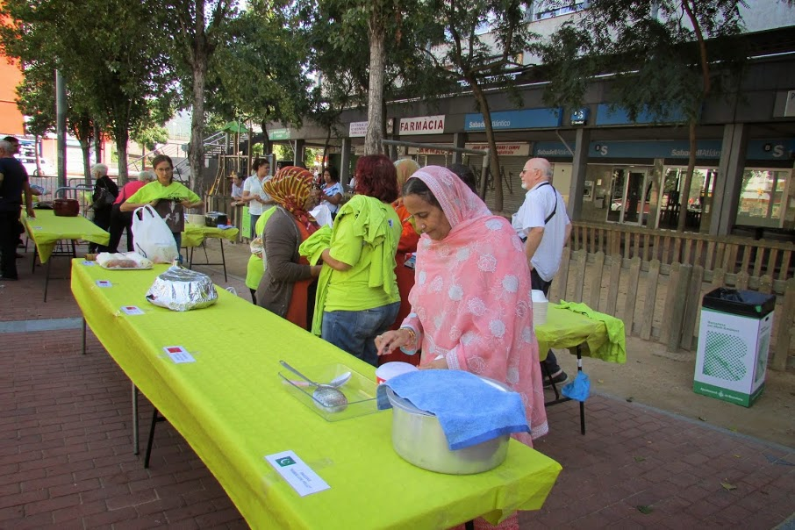
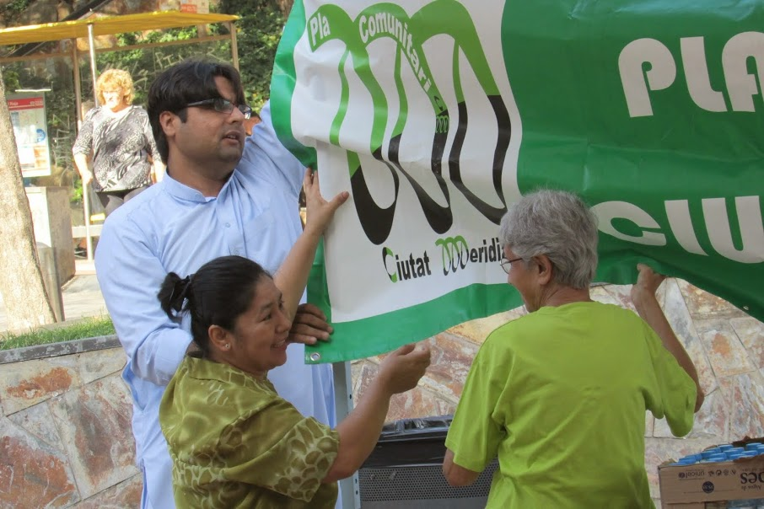
PLAÇA ROJA
PREPARATIVOS
Prontito por la mañana, los que colaboramos, preparamos el ambiente, las mesas, los números para la venta. las pancartas..
Los cocineros expertos han preparado sus platos de manera individual, y los que no se atrevian lo han hecho en grupo. Calculamos cada plato para unas 30 personas.

Slide 3
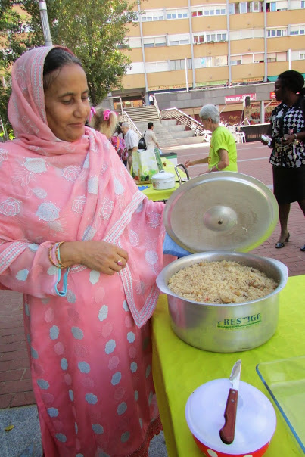
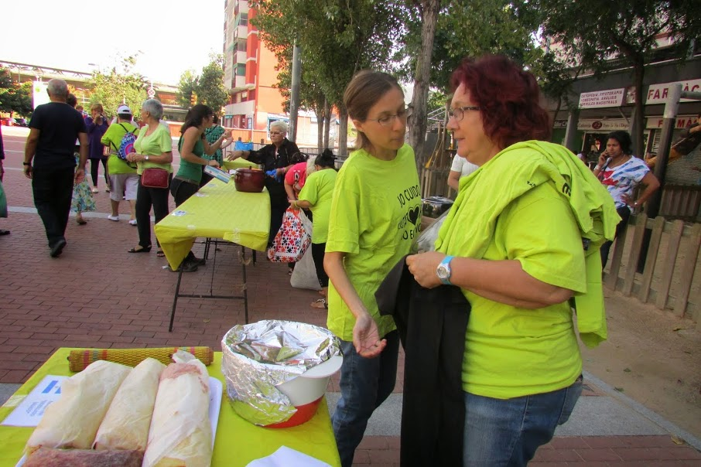
ALGUNOS PLATITOS
Enrollado de Argentina
Arroz con polllo y especies picantes de Pakistán

Slide 4
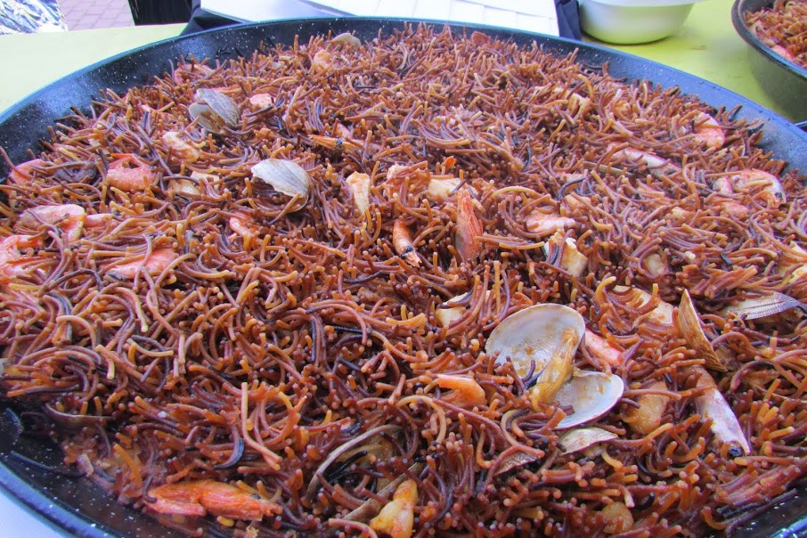
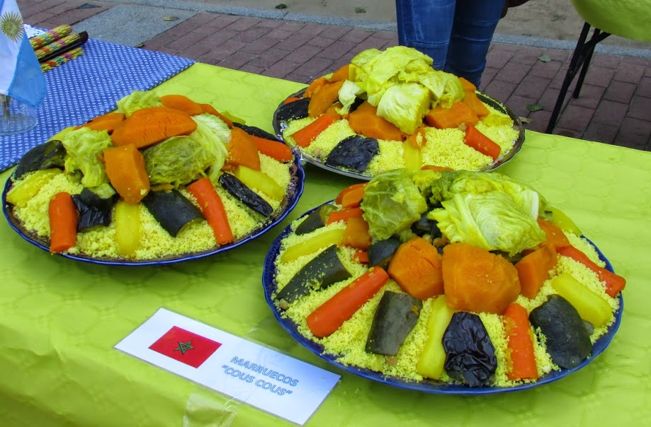
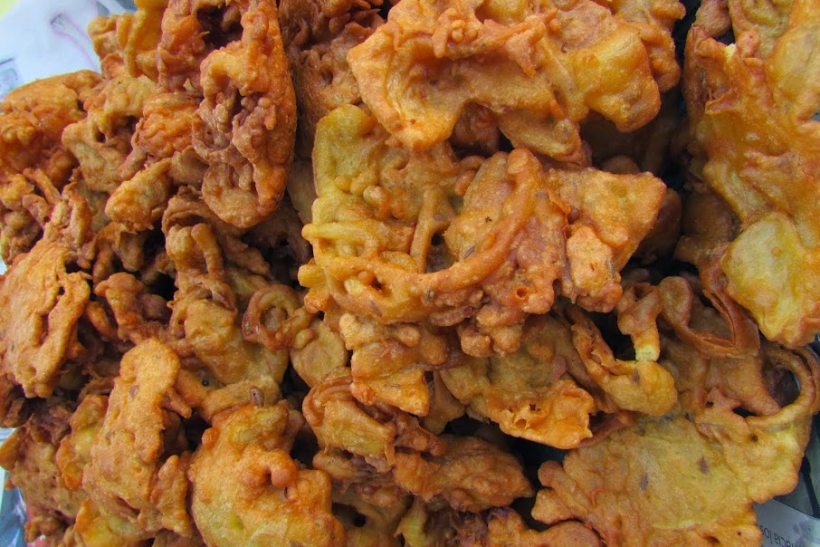
Fideuá España
Cous Cous Marruecos
Pakistán

Slide 5
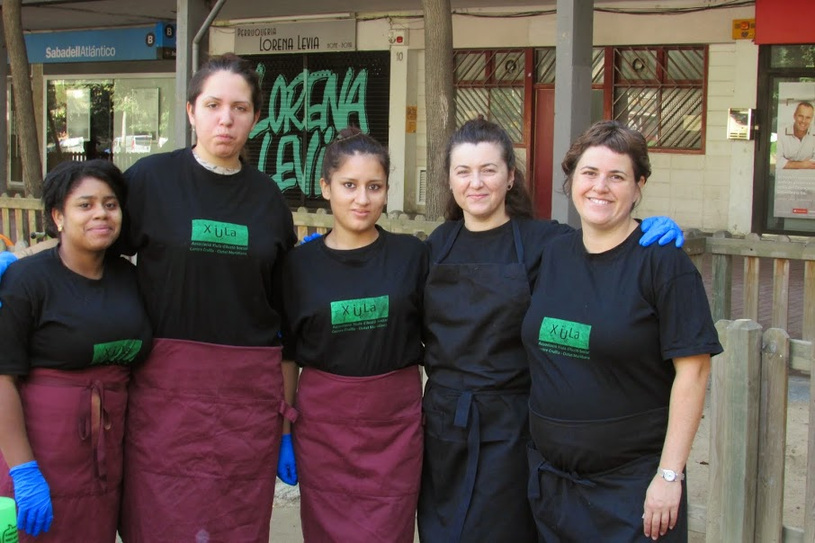
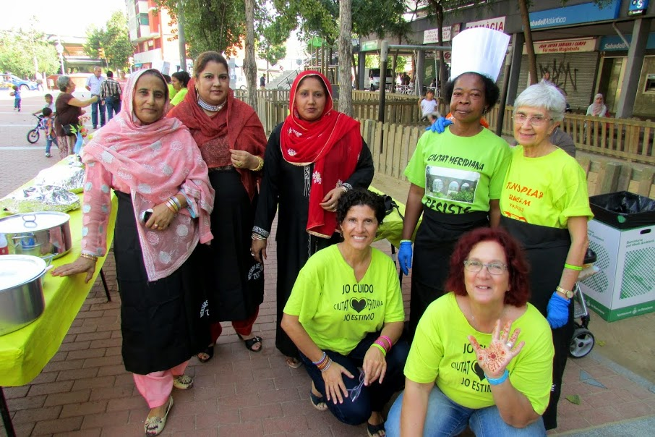
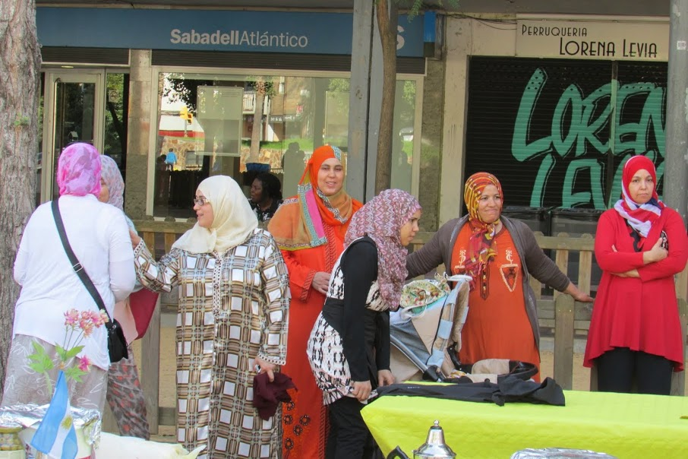
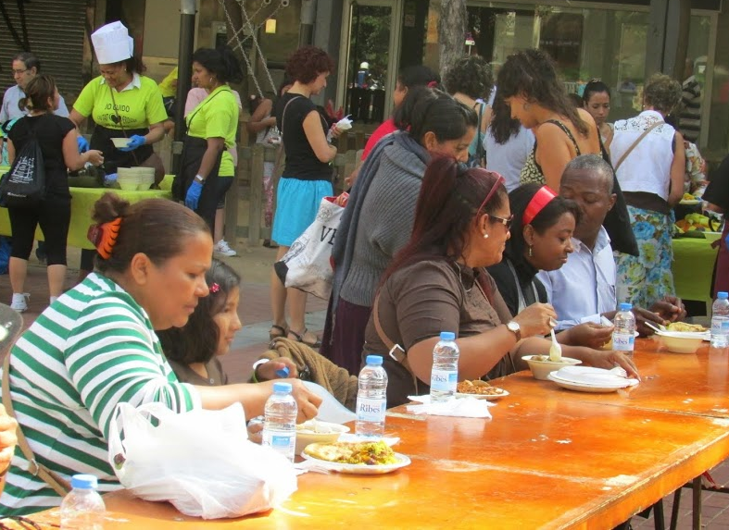
LA GENTE,
LO MEJOR DEL BARRIO
Jóvenes del grupo XIULA, cursos
de cocina
Señoras del Grupo CISE, aprendizaje de la lengua
Grupo de Nigerianos

Slide 6
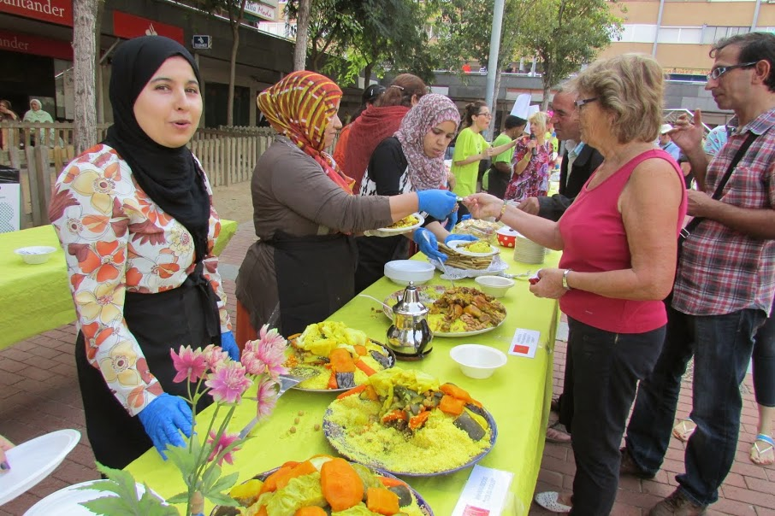
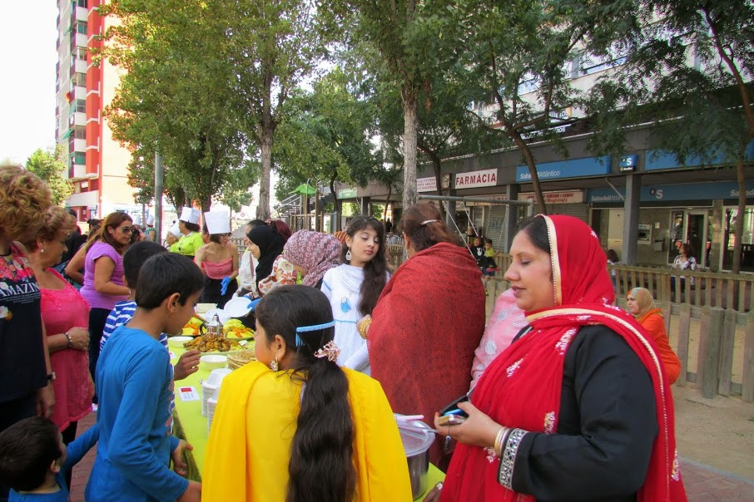
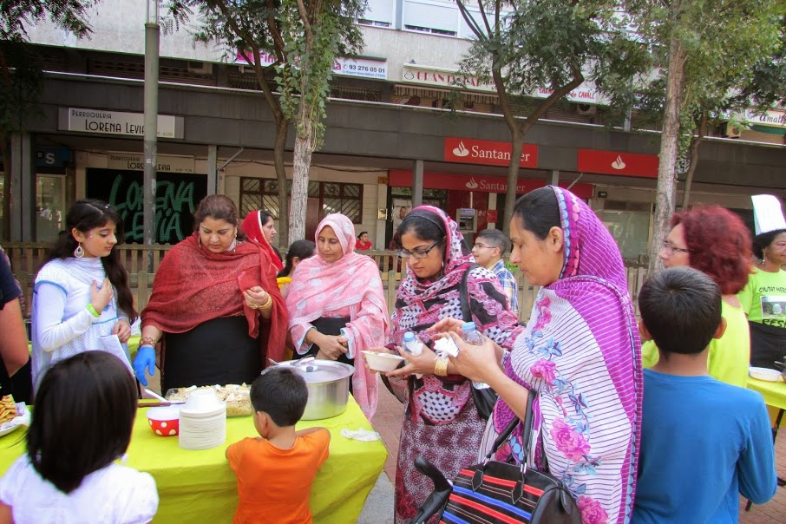
PODEMOS COMER?
Es hora de ir a probar un poco de cada cosa, la propaganda está hecha, las cocineras /os han presentado los platos que han hecho en representación de sus países y han explicado la elaboración.

Slide 7
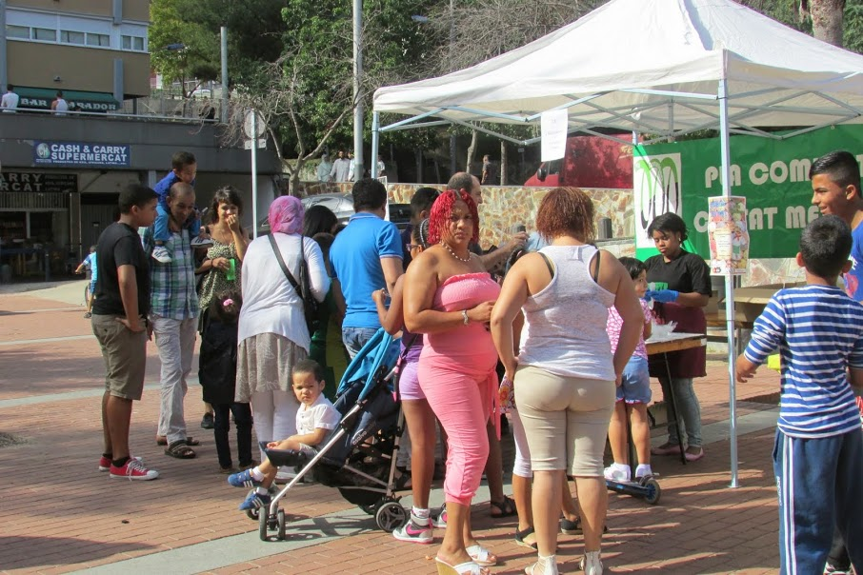
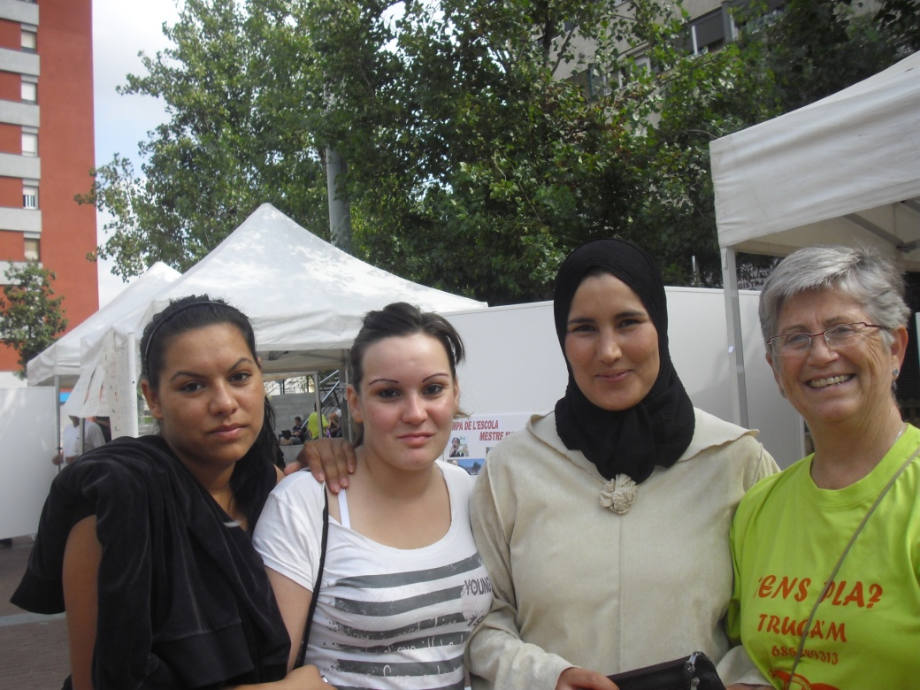
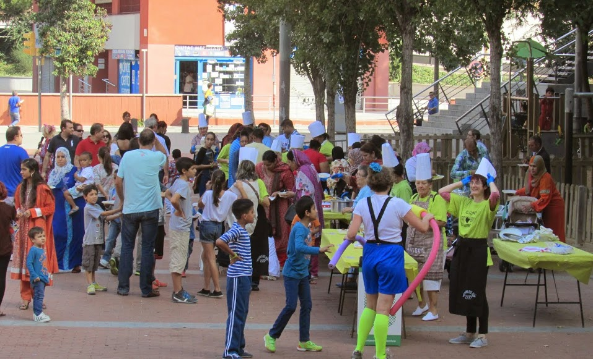
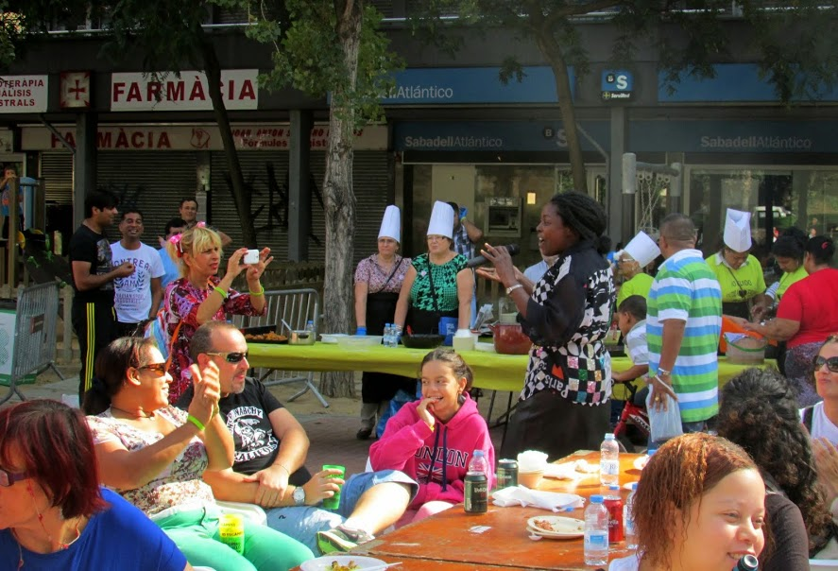
ES FIESTA! CELEBREMOS JUNTOS

Slide 8
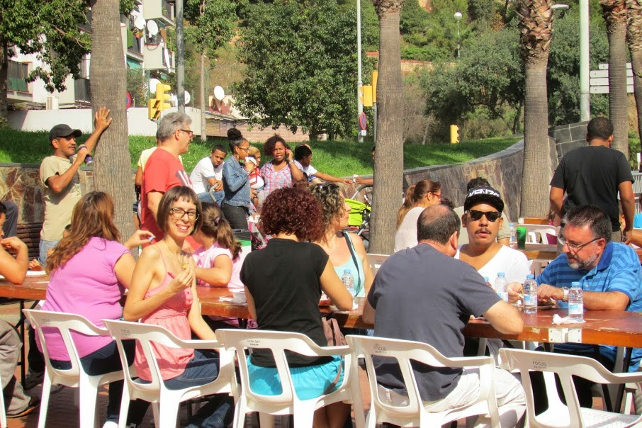
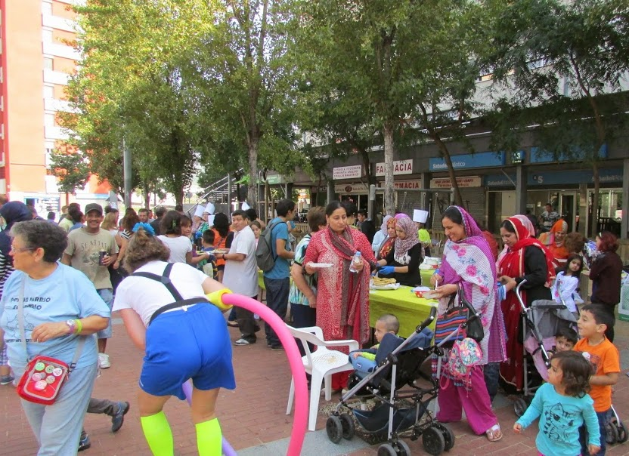
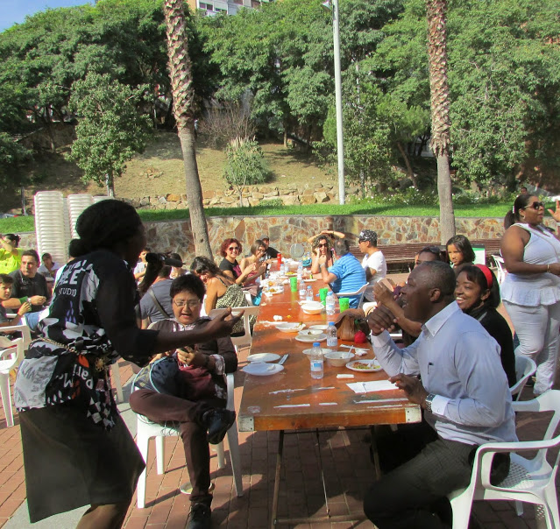
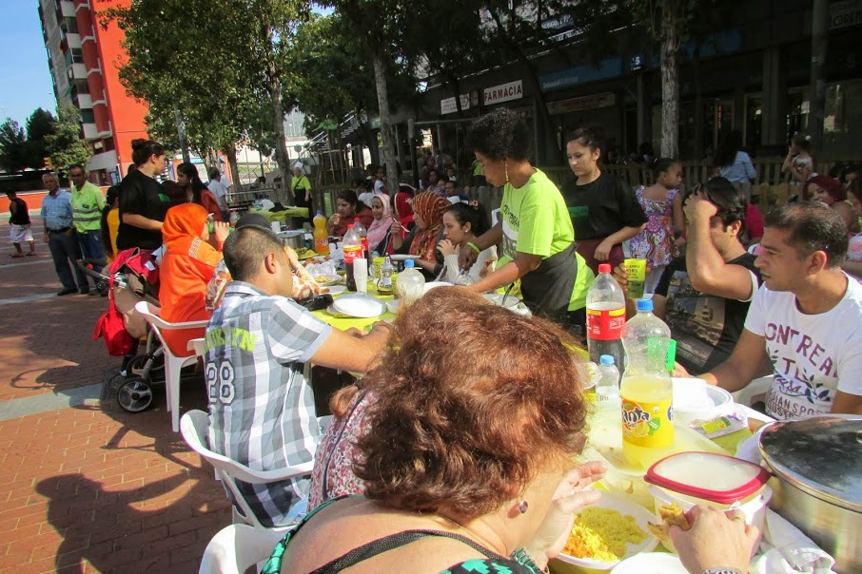
BUEN PROVECHO, FELIZ FIESTA

Slide 9
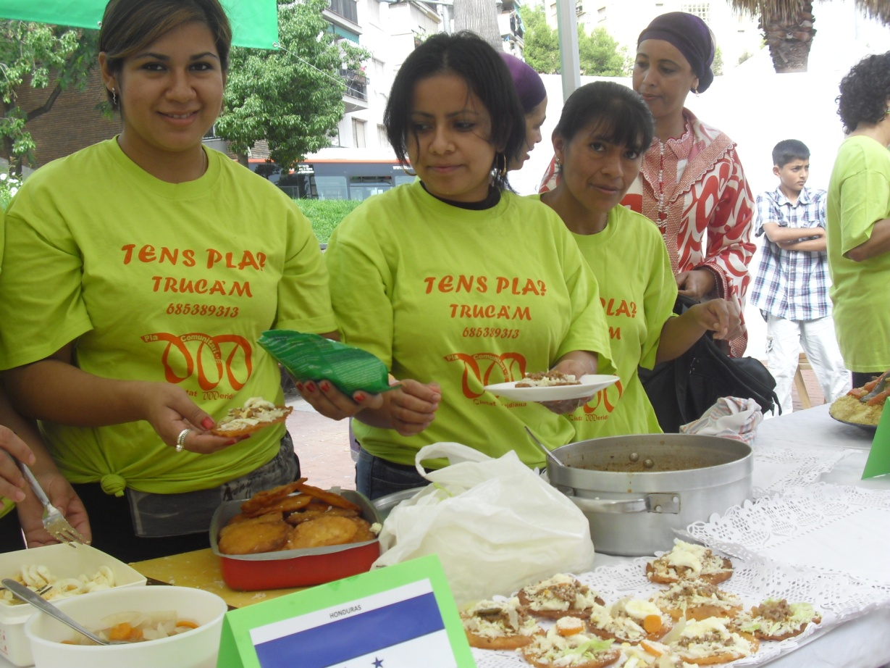
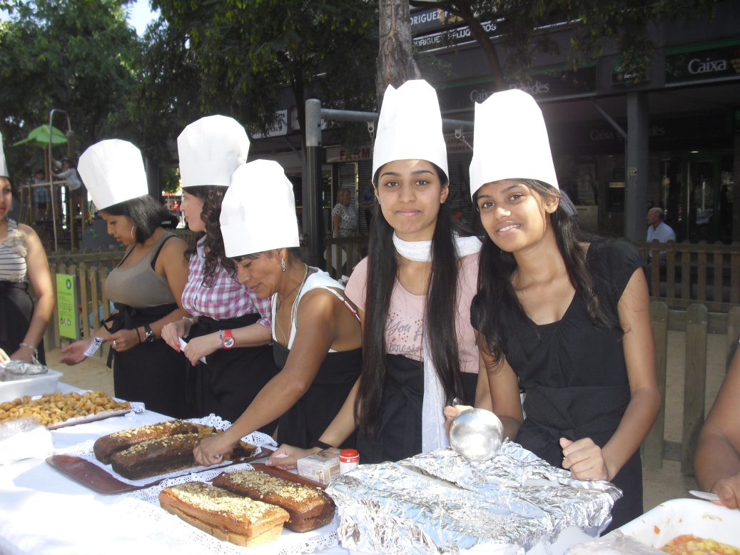
HA VALIDO LA PENA!
Ha valido la pena!.Todos nos hemos sentido protagonistas. Hemos hecho unas acciones que nos han permitido sentirnos igual de importantes que todos. No somos extranjeros. Somos ciudadanos y hemos aportado a nuestros vecinos, la maravillosa sabiduria de nuestras culturas.
Comunidad de Ciudad Meridiana, BARCELONA
octubre 2014 Josefina Ramos Solà

